Slide 1
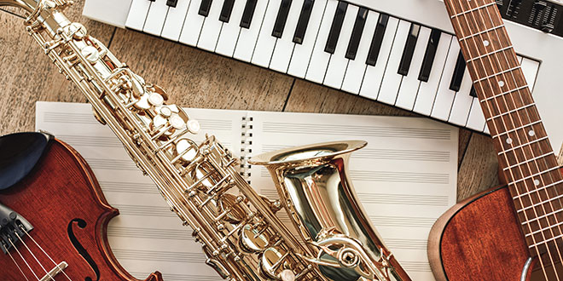
ČUDOVITI SVET GLASBIL

Slide 2
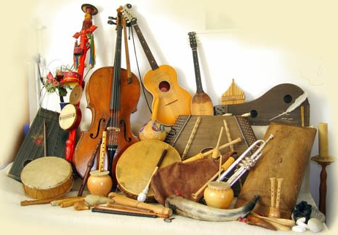
LJUDSKA GLASBILA
LJUDSKA GLASBILA SO INSTRUMENTI, KI SO SI JIH IZMISLILI ALI PA JIH UPORABLJAJO LJUDJE V DOLOČENEM KRAJU, DA BI IZVAJALI SVOJO GLASBO.

Slide 3
STRUNSKA GLASBILA
BRENKALA
GODALA

Slide 4
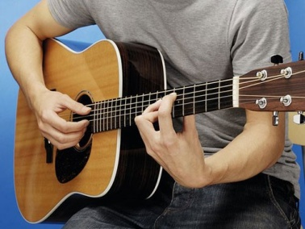
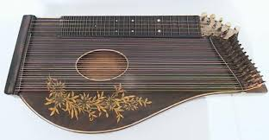
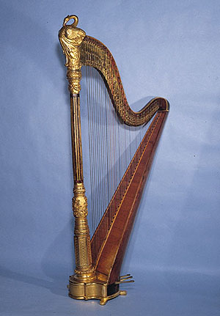
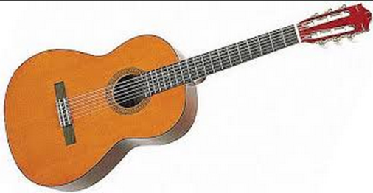
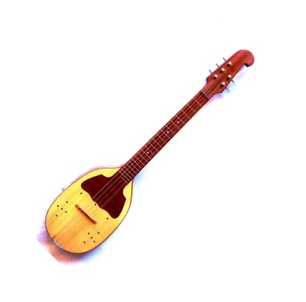
BRENKALA
BRENKALA SO GLASBILA IZ DRUŽINE STRUNSKIH GLASBIL ALI KORDOFONOV. PO BRENKALIH BRENKAMO S PRSTI ALI TRZALICO.

Slide 5
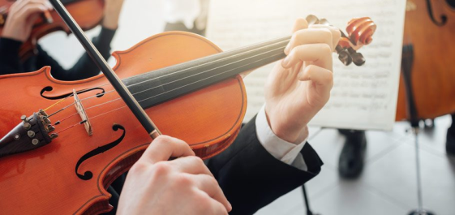
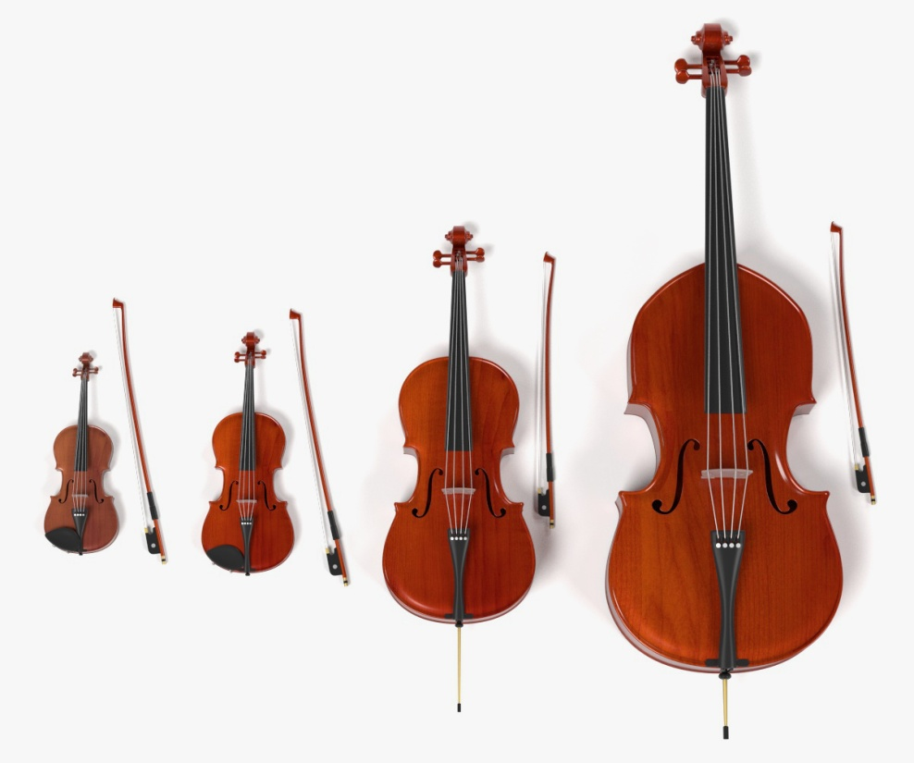
GODALA
GODALA SO GLASBILA IZ DRUŽINE STRUNSKIH GLASBIL ALI KORDOFONOV. PO GODALIH GODEMO Z LOKOM.

Slide 6
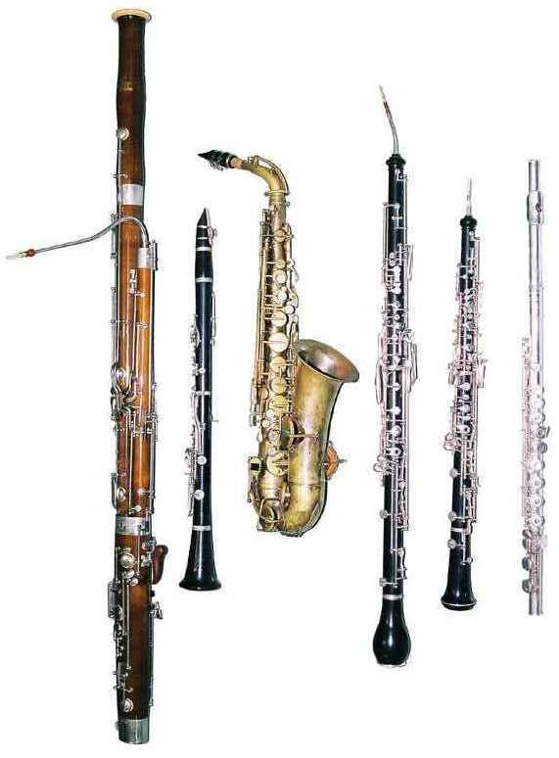
PIHALA
PIHALA SO GLASBILA IZ DRUŽINE AEROFONOV.
V PIHALA PIHAMO SKOZI ODPRTINO, KI JE NA ENEM KONCU POSEBEJ NAREJENA ZA PIHANJE.

Slide 7
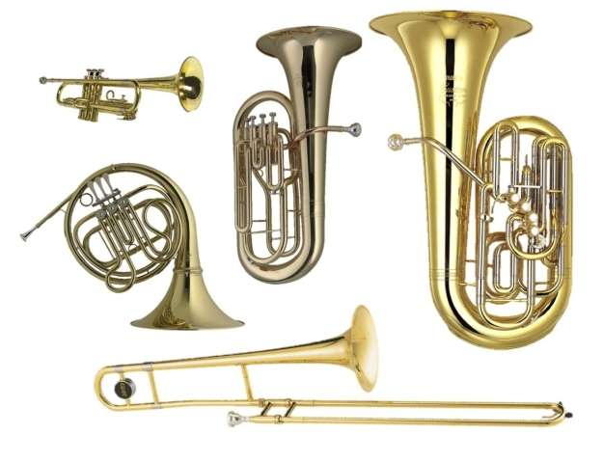
TROBILA
TROBILA SO GLASBILA IZ DRUŽINE AEROFONOV.
V TROBILA TROBIMO SKOZI USTNIK.

Slide 8
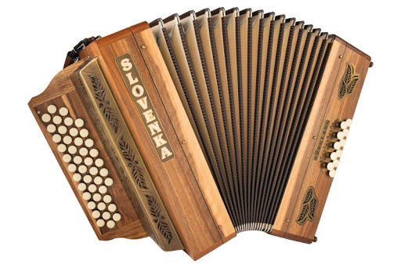
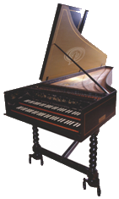
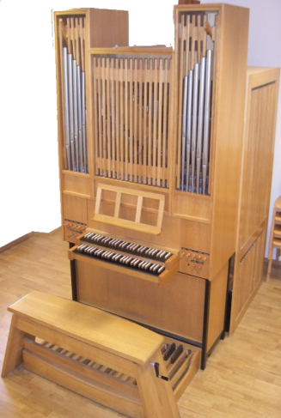
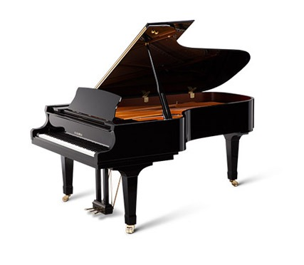
GLASBILA S TIPKAMI
INSTRUMENTI S TIPKAMI SO GLASBILA, PO KATERIH IGRAMO S PRITISKANJEM NA TIPKE.

Slide 9
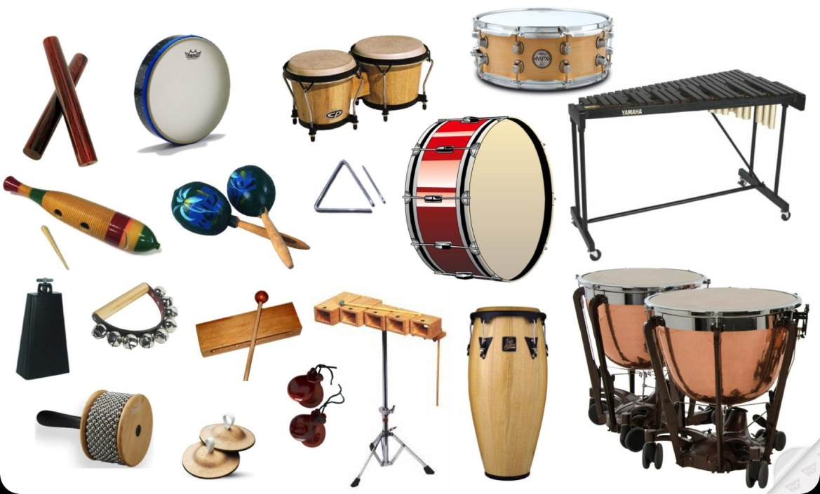
TOLKALA
TOLKALA SO GLASBILA IZ DRUŽINE IDIOFONOV, PO KATERIH UDARJAMO Z ROKO, LESENIMI PALČKAMI ALI KAKIM DRUGIM PREDMETOM.
DELIMO JIH V DVE SKUPINI:
- MELODIČNA TOLKALA: tolkala, ki jim lahko določimo tonsko višino.
- RITMIČNA TOLKALA: tolkala z nedoločljivo tonsko višino.

Slide 10
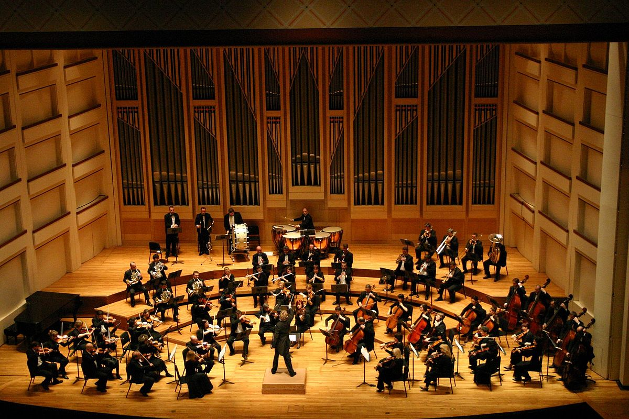
Inštrumenti so večkratno zastopani v veliki inštrumentalni zasedbi, imenovani ORKESTER.

Slide 11
V učbeniku na strani 61 si natančneje oglejte, kje v orkestru so razporejene skupine glasbil. V zvezek prepišite stavek iz prejšnjega diapozitiva. Ponovite pesmice: - V svet krojači so odšli, - Osel in kukavica, - Adlešičko kolo.

